Slide 1
CHAPTER 03 파이썬 기초 실습
PART 01 영상 처리 개요 및 OpenCV 소개
2022-02
윤영선
정보통신공학과

Slide 2
목차
3.1 파이썬의 자료 구조
3.1.1 상수(Constant)와 리터럴(liternal)
3.1.2 변수(Variable)
3.1.3 컬렉션 리터럴(List, Tuple, Dictionary, Set)
3.1.4 슬라이스 연산자
3.2 if문
3.3 for문
range
for each
enumerate
3.4 함수

Slide 3
학습목표
파이썬의 기초에 대해 알 수 있다.

Slide 4
3.1 파이썬의 자료구조
3.1.1 상수(Constant)
상수(Constant)와 리터럴(liternal)
상수는 항상 똑같은 값이 저장된 곳이다.
C언어의 const 또는 #define과 같은 키워드를 제공하지 않음
그래서 원칙적으로 상수를 사용하지 못함
리터럴은 숫자나, 문자열을 말한다.

Slide 5
3.1 파이썬의 자료구조
3.1.1 상수(Constant)
리터럴의 종류
숫자 리터럴
정수, 실수, 복소수
4, 3.141592, 3+5j
문자 리터럴
따옴표로 묶인 문자
“This is Python”, ‘This is Python’
논리값 리터럴
True, False

Slide 6
3.1 파이썬의 자료구조
3.1.1 상수(Constant)
리터럴의 종류
특수 리터럴
None
다른 언어에서는 null을 많이 사용함.
컬렉션 리터럴
List, Tuple, Set, Dict

Slide 7
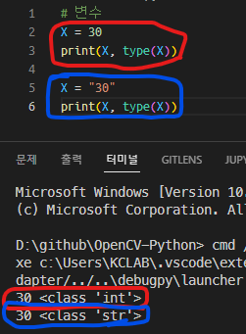
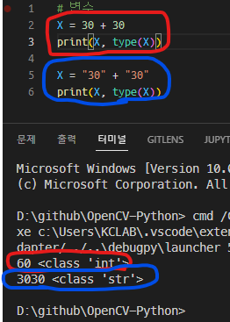
3.1 파이썬의 자료구조
3.1.2 변수(Variable)
변수 = 변하는 수 (추상적 개념)

Slide 8
3.1 파이썬의 자료구조
3.1.3 컬렉션 리터럴
List = []
일반적인 배열(변경 가능)
Tuple = ()
변경 불가능한 배열
Set = {}
중복 불가능한 배열, 순서를 보장받지 못함
Dict = {key:value}
key와 value쌍으로 이루어진 자료형
Server ↔ Client 데이터 전송에 가장 많이 사용되는 Json 형식

Slide 9
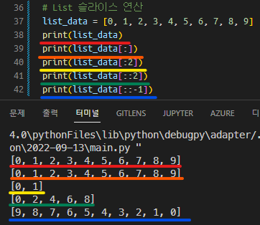
3.1 파이썬의 자료구조
3.1.4 슬라이스 연산자
List = []
가장 많이 쓰는 배열
[시작 인덱스 : 종료 인덱스 : 증가폭]

Slide 10
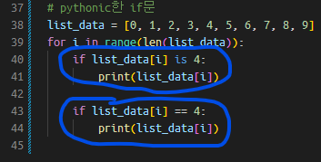
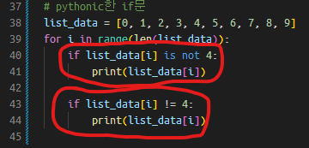
3.1 파이썬의 자료구조
3.2 if
조건문
if == x
if ~ in ~
3.3 for
반복문
range
for each
enumerate

Slide 11



3.1 파이썬의 자료구조
3.2 if
조건문
if == x
if ~ in ~
3.3 for
반복문
range
for each
enumerate

Slide 12


3.1 파이썬의 자료구조
3.2 if
조건문
if == x
if ~ in ~
3.3 for
반복문
range
for each
enumerate

Slide 13

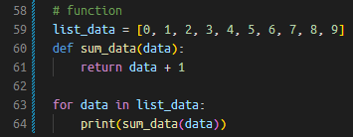


3.1 파이썬의 자료구조
3.4 함수
코드의 재사용

